Slide 1
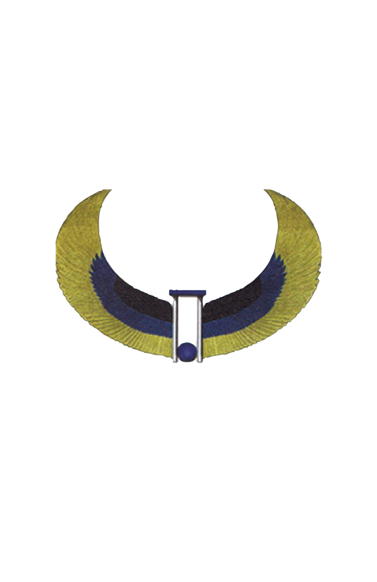
Egyptian
Croquet Federation
الاتحاد المصري للكروكية

Slide 2


Slide 3



Slide 5
Egyptian
Croquet Federation
الاتحاد المصري للكروكية

Slide 6
Egyptian
Croquet Federation
الاتحاد المصري للكروكية

Slide 7
Egyptian
Croquet Federation
الاتحاد المصري للكروكية

